Slide 1
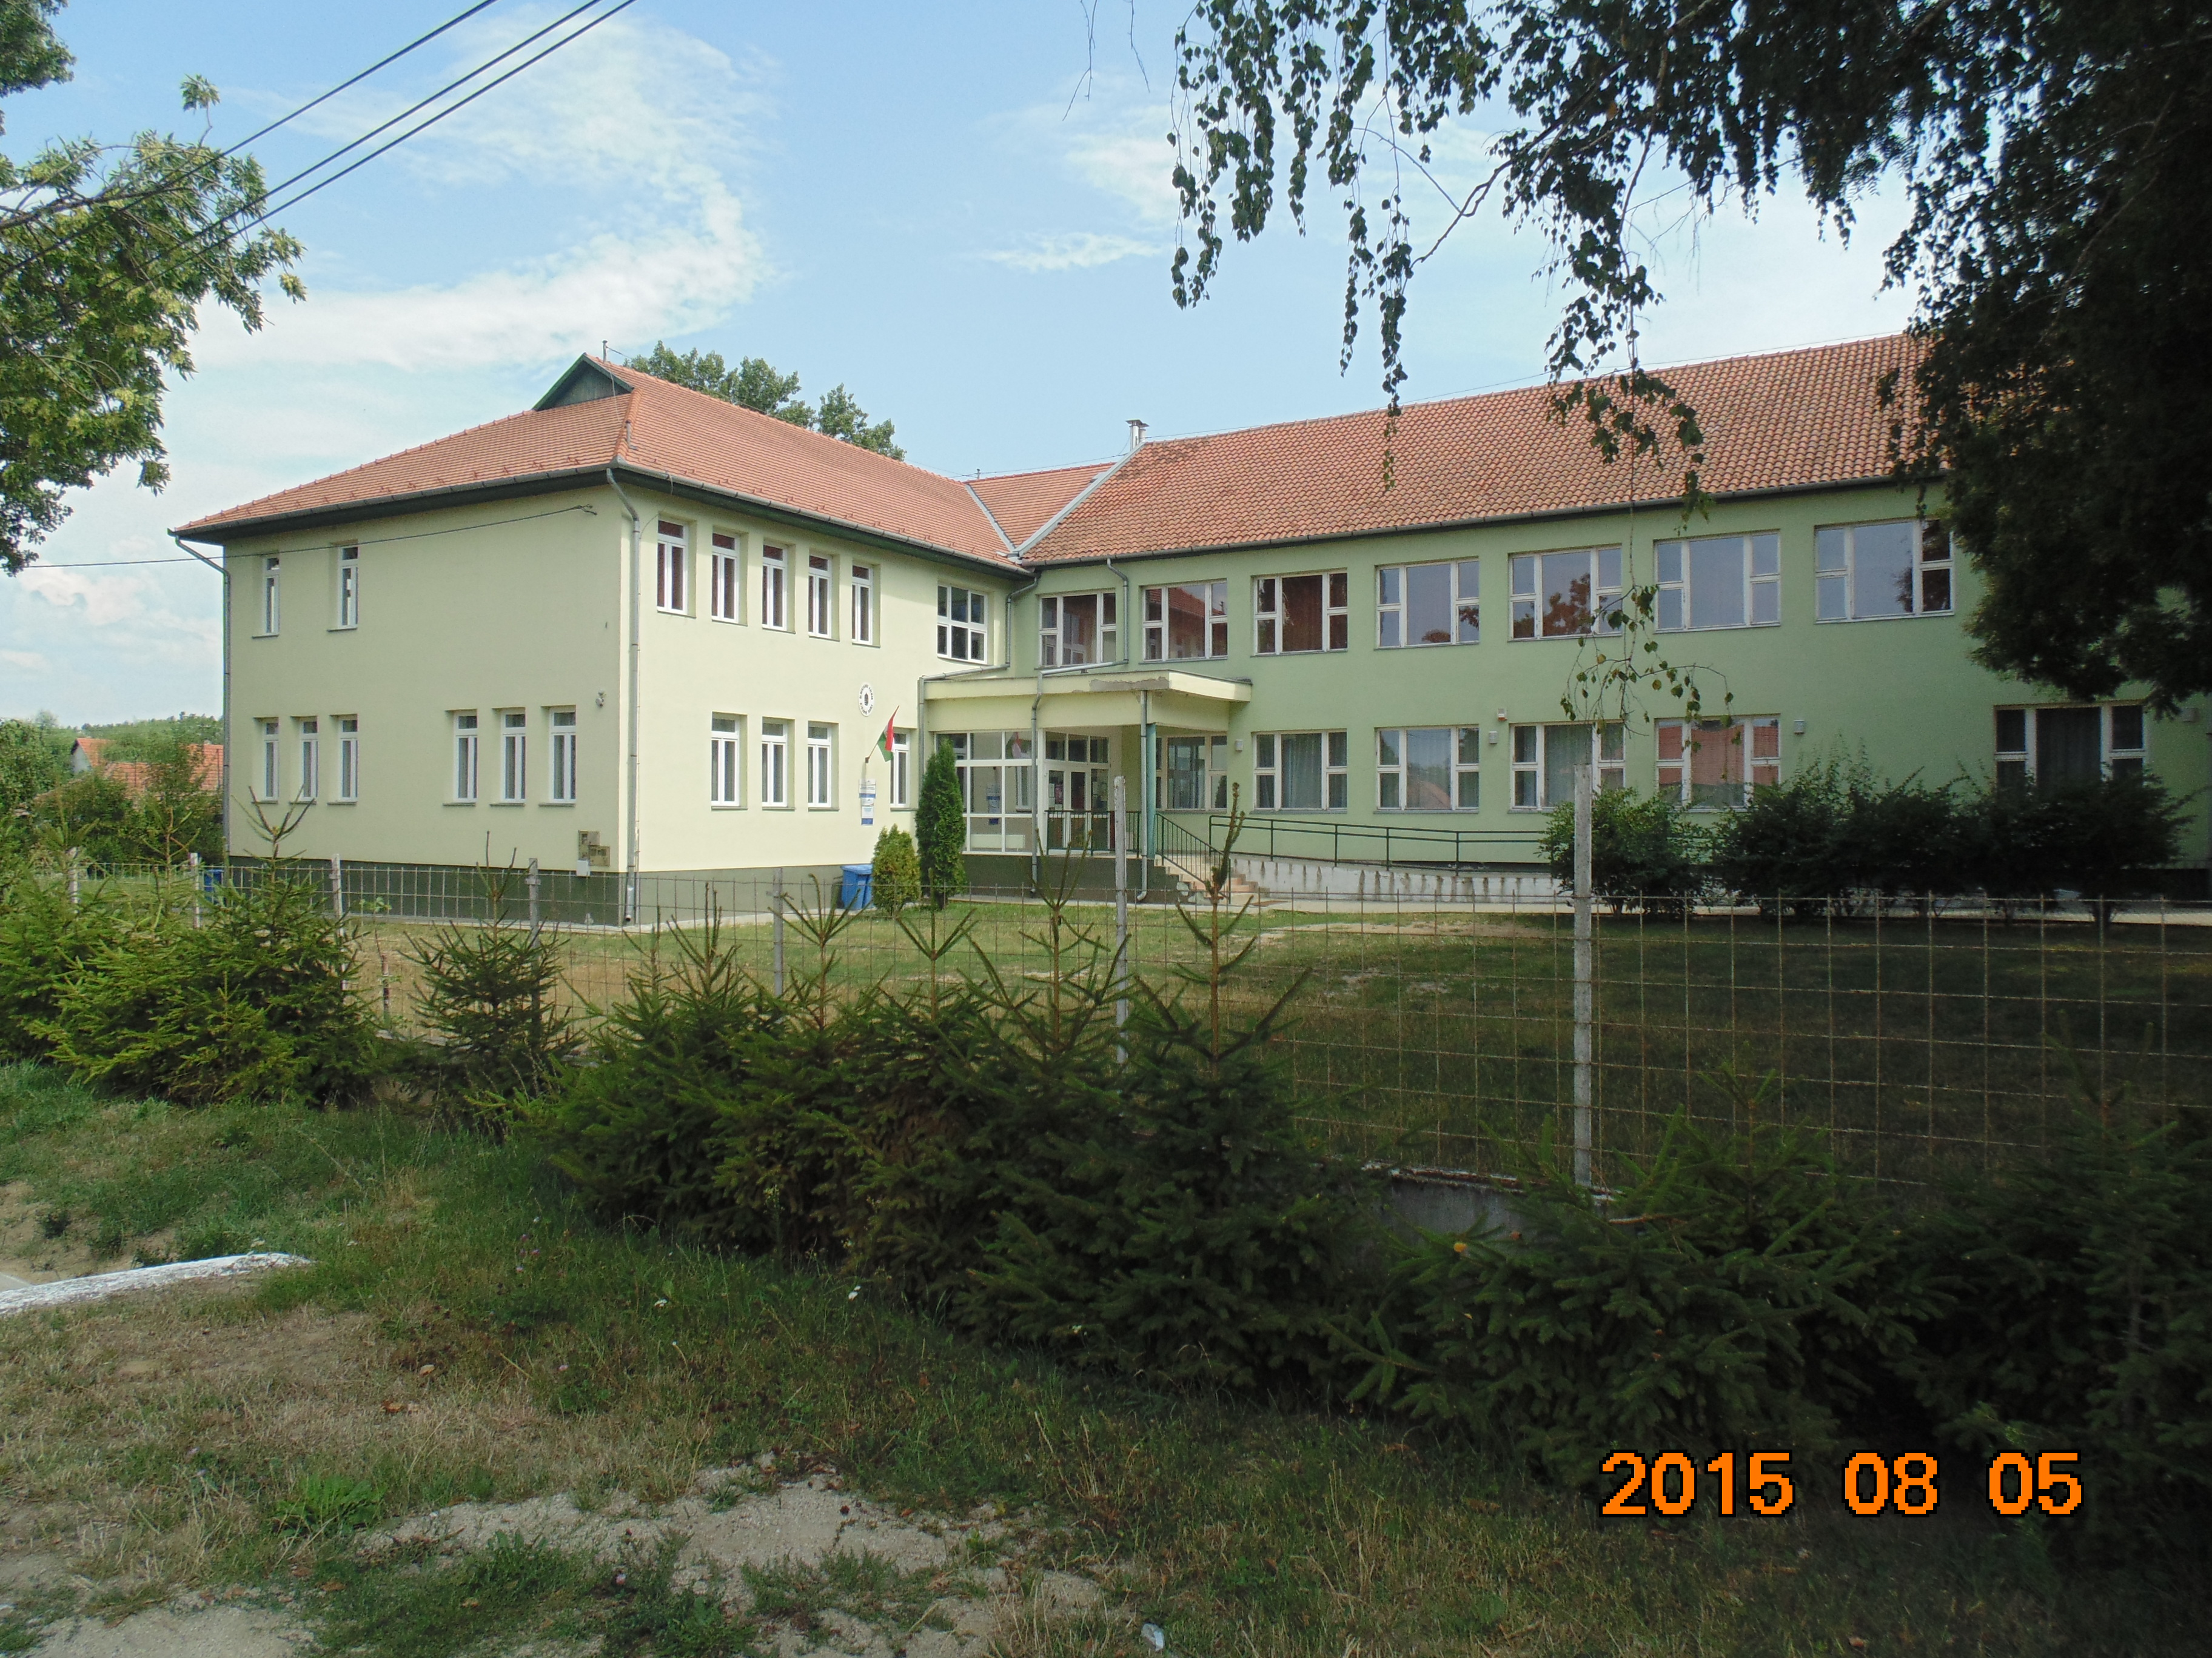
Dr. Mészáros Kálmán Általános Iskola felújítása és kibővítése
Benyújtás helye: ROP
Támogatás összege: 140.000.000 Ft
Önerő összege: -

Slide 2
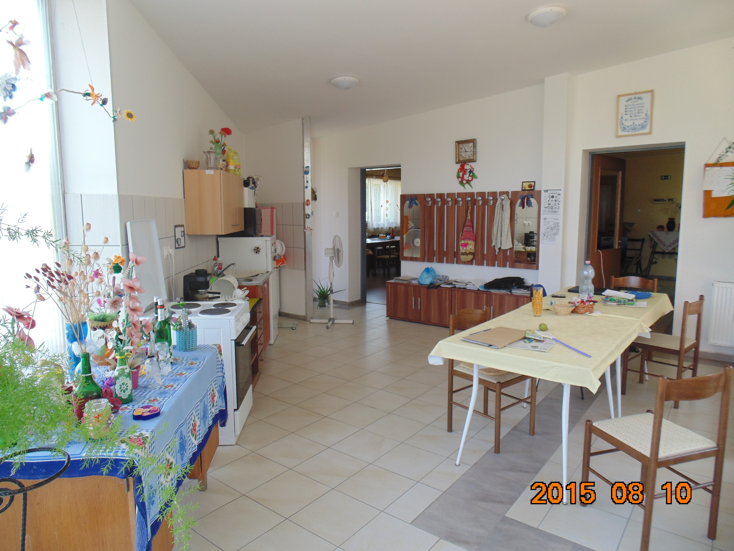
Idősek Nappali Otthona
Benyújtás helye: TÁMOP
Támogatás összege: 21.455.250 Ft
Önerő összege: 775.000 Ft

